Slide 1

蓝色的树叶
济南南洋学校 石春容

Slide 2



1（ ）的银杏树叶
2（ ）的梧桐树叶

Slide 3
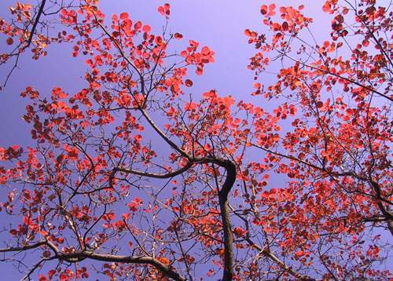
（ )的枫叶

Slide 4

( )的树叶

Slide 5

（ ）的树叶

Slide 6
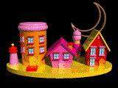

快来闯词语迷宫
一号迷宫 二号迷宫

Slide 7

这些词，我会读！
算术 美术 技术
铅笔 铅笔芯 惹人爱 惹事
吞吞吐吐 吐气 桌子 课桌
盒子 铅笔盒 皱纹 皱眉头
注意 注音 注定
削铅笔 削皮

Slide 8
变字魔术：
木＋、＝（术） 土+( )= 吐
若＋（ ）＝惹 卓+( )= 桌
盒＝（ ）＋（ ）
注＝（ ）＋（ ）

Slide 9

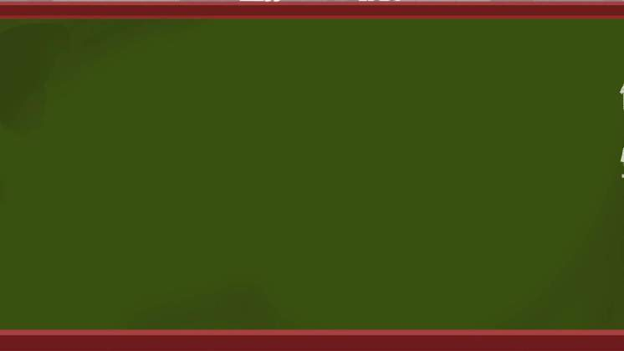
我也会说！
例1：你把绿铅笔借给我用一用，行吗？
（ ）吗？
例2：现在可以把你的绿铅笔借给我了吧。
（ ）吧。
例3：吞吞吐吐 花花绿绿
（ ）（ ）（ ）

